Slide 1
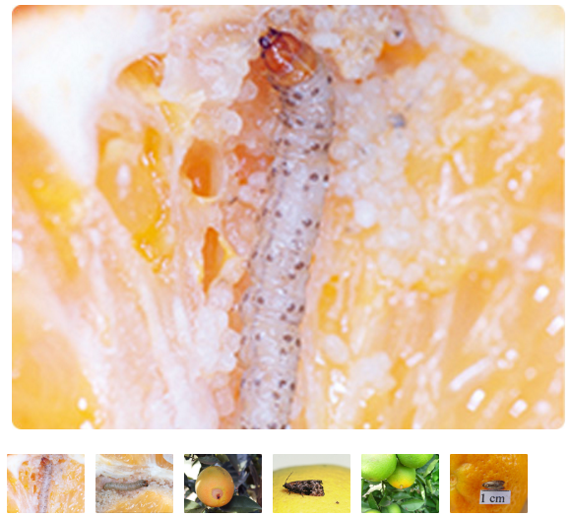
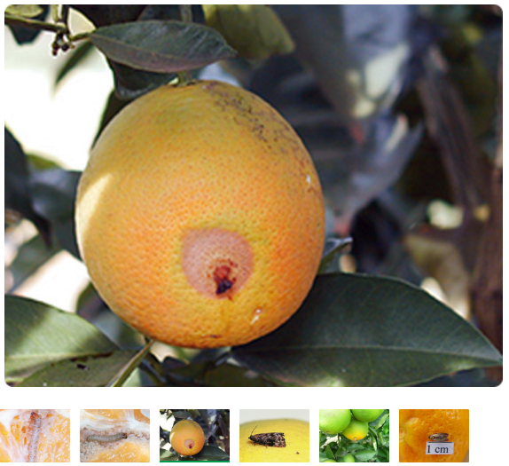
Cuidados adicionais
Além das aplicações de inseticidas, o citricultor deve tomar alguns cuidados adicionais para controlar o bicho furão. Um deles é a coleta e destruição dos frutos atacados para interromper o ciclo de vida do inseto.
Além dos frutos que caem no chão, é muito importante retirar os que ficam nas árvores. Os frutos caídos, na maioria das vezes, já não possuem a lagarta, que desce ao solo para passar à fase seguinte de seu ciclo, a de pupa.
Para interromper esse ciclo, os frutos atacados devem ser enterrados, colocando sobre eles uma camada de pelo menos 30 cm de terra para evitar que as lagartas sobrevivam e voltem à superfície, recomeçando o ciclo.
Bicho Furão
A mariposa Gymnandrosoma aurantianum, conhecida como bicho furão, afeta diretamente os frutos, provocando seu apodrecimento e queda e deixando-os inviáveis tanto para o consumo in natura quanto para a indústria de suco.
As maiores perdas ocorrem em regiões mais quentes, próximas a matas, locais de manejo inadequado e em áreas onde há atraso ou deficiências na colheita.

